Slide 1
消費者行動の分析
（教科書 第6章）
山澤成康

Slide 2
経済学とは
どうすれば人は幸福になれるかを追求する。
「幸福」＝「所得」の増加として考えられてきた。
幸福のパラドックス
「多くの国で戦後の数十年間に国内総生産が増え、生活水準が大幅に改善したのに、その間の国民の主観的幸福感の平均値は、あまり変化していないという事実」

Slide 3
経済学とは（続き）
世帯所得が１５００万円までは高所得階層ほど幸福度が高いが、それ以上の所得階層では所得が増えても幸福度は上がらない。
精神的な豊かさ、芸術、人とのつながりが幸福感には重要。→これらを経済学に取り入れるのが課題。
筒井義郎・大竹文雄・池田新介（2009）「なぜあたなたは不幸なのか」『大阪大学経済学 Vol.58 No,4』

Slide 4
政府の「幸福度調査」
2013年度が最新
生活の質に関する調査（2013年2月〜3月）
ゼロ（とても不幸）から10（とても幸せ）までで評価する。
平均 6.7
年代別では 15-19歳代最も高い。
男女別では、女性の方が幸福度が高い。
幸福感への影響→①健康 ②家族 ③所得
内閣府（2020）「満足度・生活の質に関する調査に関する第４次報告書～生活満足度・暮らしのレポート～」は別の観点から調査

Slide 5
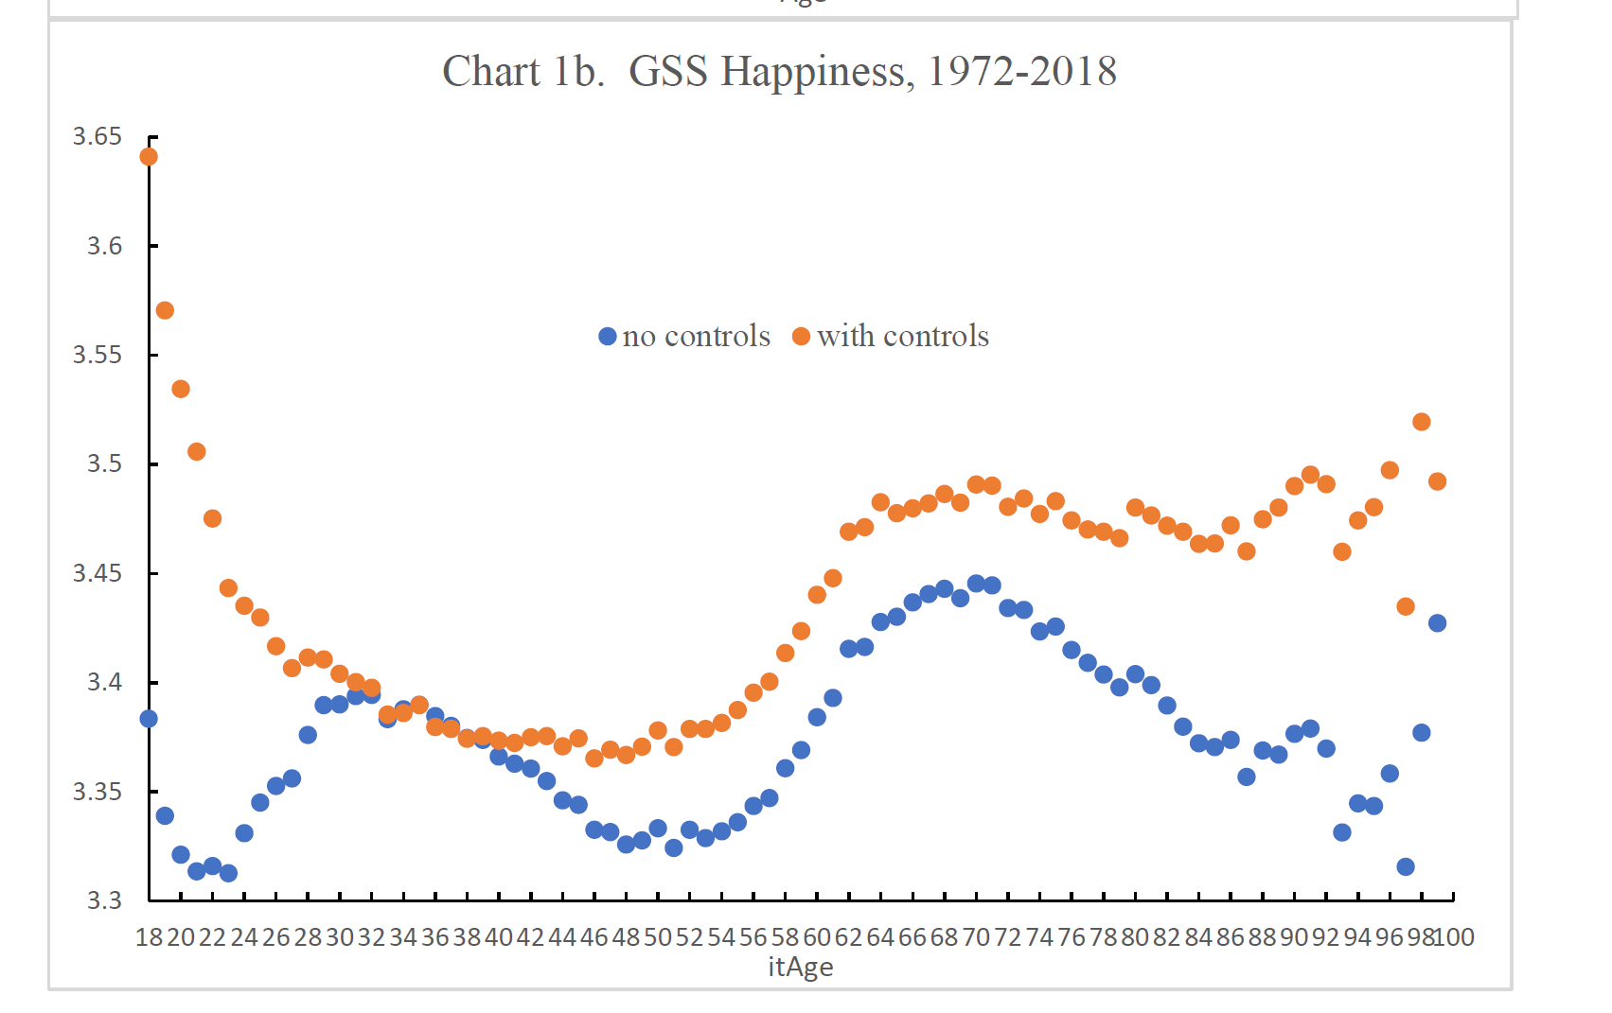
47歳以降幸福度は上がる
オレンジ色が様々な要因を考慮したうえでの幸福度
47歳がが最低で、その後上昇する
幸福度が最高なのは82歳以上
日本でも同じ傾向
年をとると、満足感を得ることがらが変化し、世の中を肯定的に受け入れられるようになる。
David G. Blanchflower(2020)“IS HAPPINESS U-SHAPED EVERYWHERE? AGE AND SUBJECTIVE WELL-BEING IN 132 COUNTRIES”NEBR WORKING PAPER 26641

Slide 6

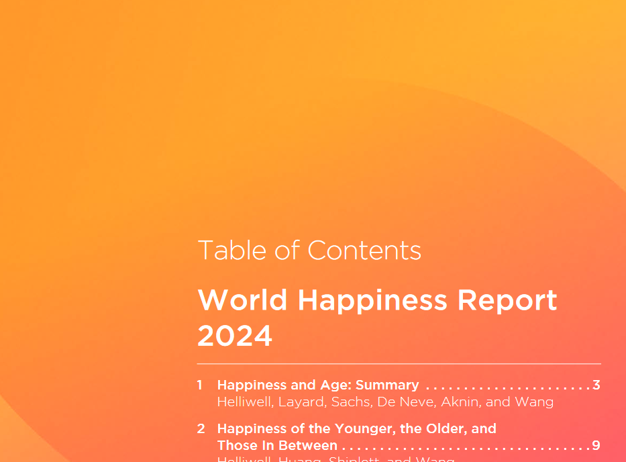
世界幸福度調査(2024）
1位 フィンランド
2位 デンマーク
3位 アイスランド
4位 スウェーデン
5位 イスラエル
51位 日本
52位 韓国
105位 ウクライナ
142位 コンゴ
140位 シエラレオネ
141位 レソト
142位 レバノン
143位 アフガニスタン
2024年３月
（出所）”World Happiness Report “持続可能な開発ソリューションネットワーク（国際連合の関連機関）

Slide 7
限界分析
限界とは「端（margin)」で、「limit」ではない。
1単位生産が増えた時、ほかのものがどれだけ増えるか（限界費用、限界効用）。
最大値や最小値は限界値をみればわかる。

Slide 8
ディズニーランドに行く回数と効用
総効用は、それまでディズニーランドに行って得たすべての効用。
限界効用は、追加的に1回行ったときに得た効用。
費用は、ディズニーランドに行くのにかかったすべての費用
限界効用は追加的に1回行ったときにかかる費用

Slide 9
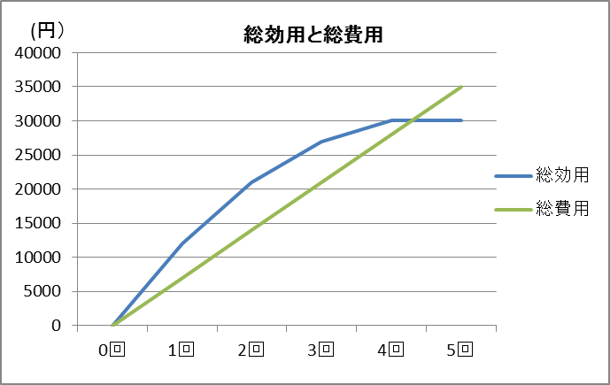
限界効用逓減の法則

Slide 10
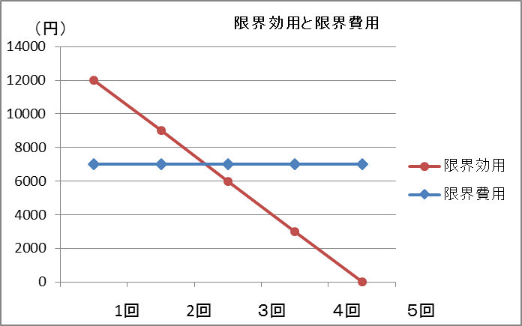
限界効用は逓減

Slide 11
年間パスと総効用
TDLの限界効用は8回でゼロになるはず。
８回で限界効用がゼロでなければ、オリエンタルランドはもっと高い値段で年間パスを売るはず。
８回よりも少ない回数で限界効用がゼロなら、誰も年間パスポートを買わない。

Slide 12
年間パスポートは何回分か
 | 東京ディズニーランド | 東京ディズニーシー | 2パーク年間パス | ユニバサル年間パス・ライト | ユニバーサル年間パス | ユニバーサル年間パス ＶＩＰ
①年間パスポート | 61000 | 61000 | 89000 | 18334 | 23889 | 34075
②1デーパスポート | 7400 | 7400 | 7400 | 7400 | 7400 | 7400
①÷② | 8.2 | 8.2 | 12.0 | 2.5 | 3.2 | 4.6
（注）2019年5月現在。ユニバーサル年間パス・ライトは除外日約70日、ユニバーサル年間パスは除外日20日、ユニバーサル年間パスＶＩＰは除外日なし。ＵＳＪは最も安いＡ価格帯の場合。

Slide 13
無差別曲線 同じ効用が得られるTDL,TDSに行く回数（例）
東京ディズニーランド（回） | 東京ディズニーシー（回） | 合計（回）
6 | 0 | 6
4 | 1 | 5
2 | 2 | 4
1 | 4 | 5
0 | 6 | 6
（１）TDL6回
（２）TDL5回とTDS1回
なら、両方行ける（２）の方が効用が高いはず。
（１）と同じ効用になるとしたら、TDS4回とTDS1回など、TDSの回数が5回より少なくなる組み合わせになる。

Slide 14
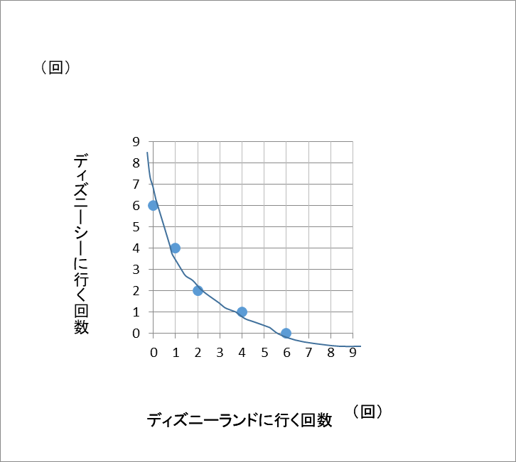
無差別曲線
＝効用が同じ組み合わせを結んだ物
ディズニーシー8回だけ
＝ディズニーシー３回、
ディズニーランド２回

Slide 15
クルーグマン「ミクロ経済学」
イングリッドが住宅（1月150ドル）とレストラン（1回30ドル）を選ぶ場合の無差別曲線
無差別曲線は本当は3次元で理解するもの。このグラフも、本当は3次元で表さないと理解しにくい。

Slide 16
クルーグマン

Slide 17
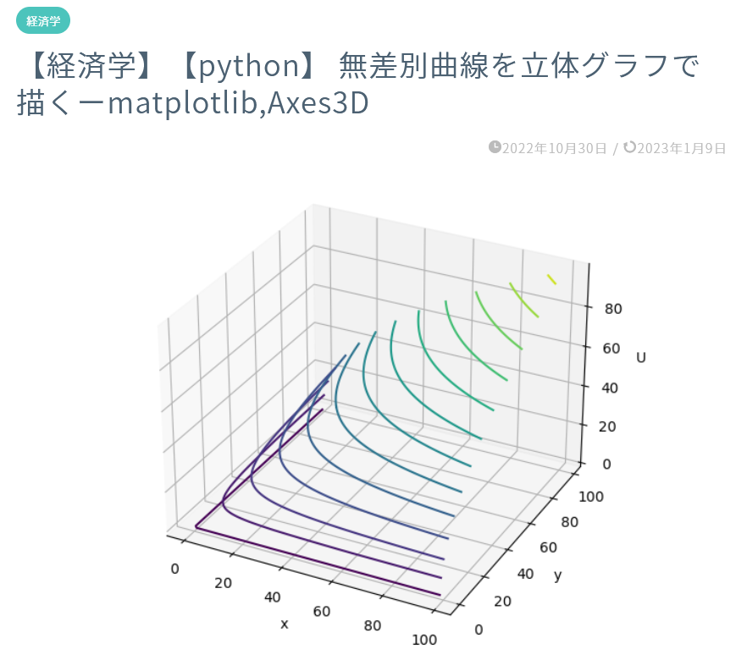
無差別曲線の動画
山澤成康「経済統計の見方」
無差別曲線を立体グラフで描く

Slide 18
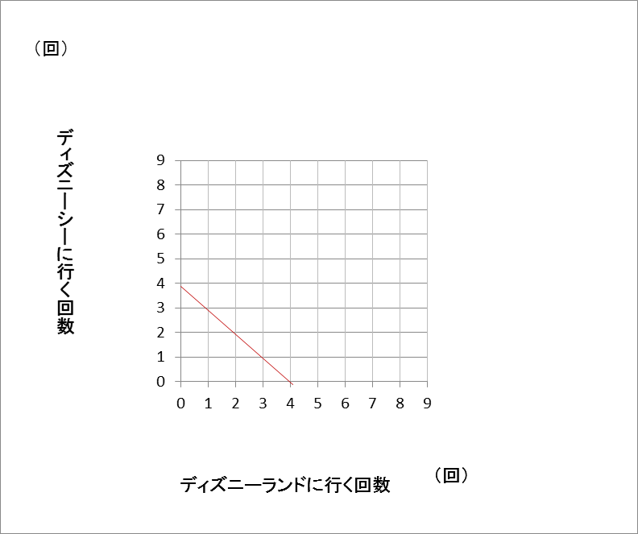
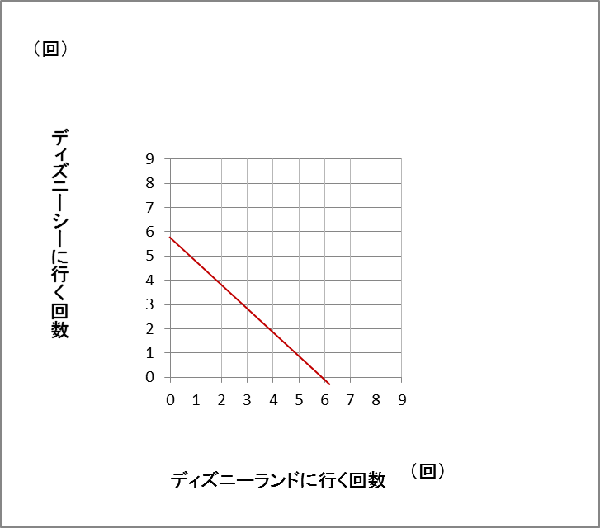
予算線
TDL,TDSの入園料7000円、予算2万8000円の場合。

Slide 19
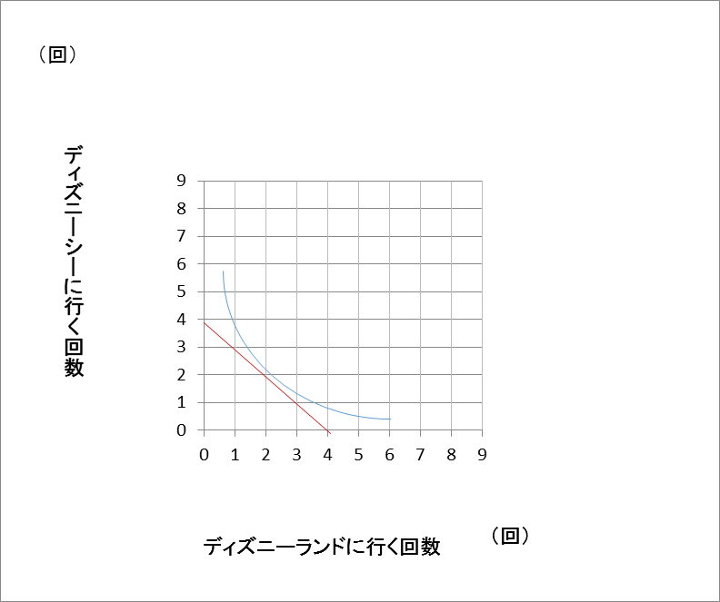
無差別曲線と予算線が接したところで消費が行われる。
TDL２回、TDS２回のところ。

Slide 20
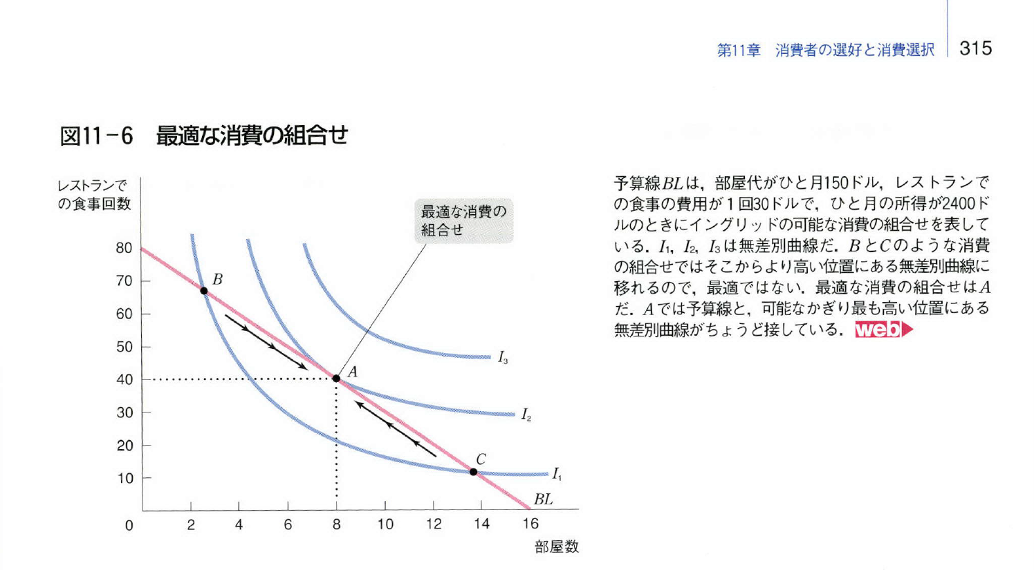
無差別曲線は無限にひける。
I_{３}の効用はI₂より高く、I₂の効用はI_{１}より高い。
クルーグマン「ミクロ経済学」

Slide 21
財の分類法
財の分け方など | 変化するもの | 例
代替財と補完財 | 関連する財に対する需要 | ある財の価格が上昇して需要が減った時、反対に需要が増える財が代替財で、減る財が補完財 コーヒーの代替財は紅茶 コーヒーの補完財は砂糖やクリープ
上級財と下級財 | 所得 | 所得が上がった時、需要が増えるのが上級財、減るのが下級財 高級ラーメン：上級財 カップヌードル：下級財 バターとマーガリンは？
代替効果と所得効果 | 価格 | 価格が上がった時、需要が減る効果が代替効果、所得が減ることによる効果が所得効果。所得効果は上級財か下級財かで需要の増減が変わる。
（注）マーガリンは、バターの代用品として開発されました。

Slide 22
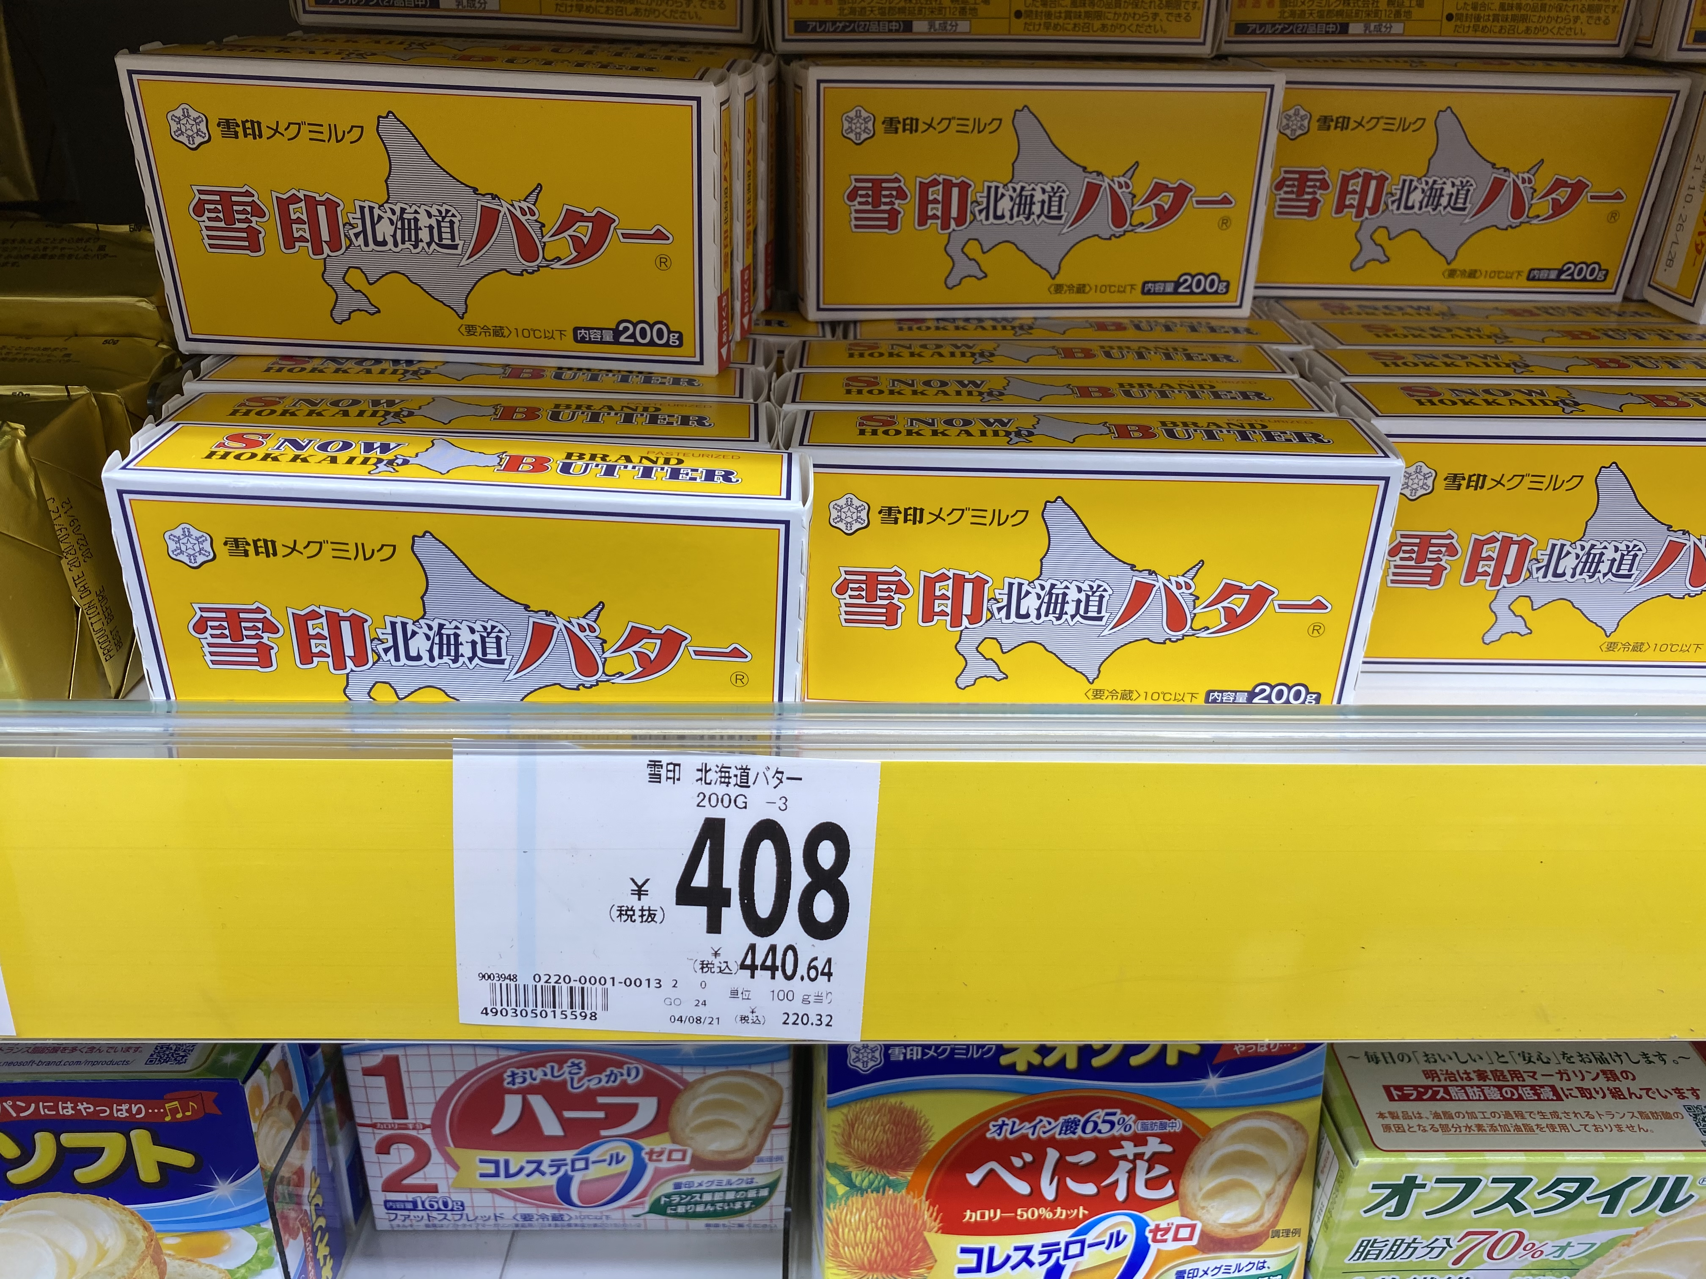
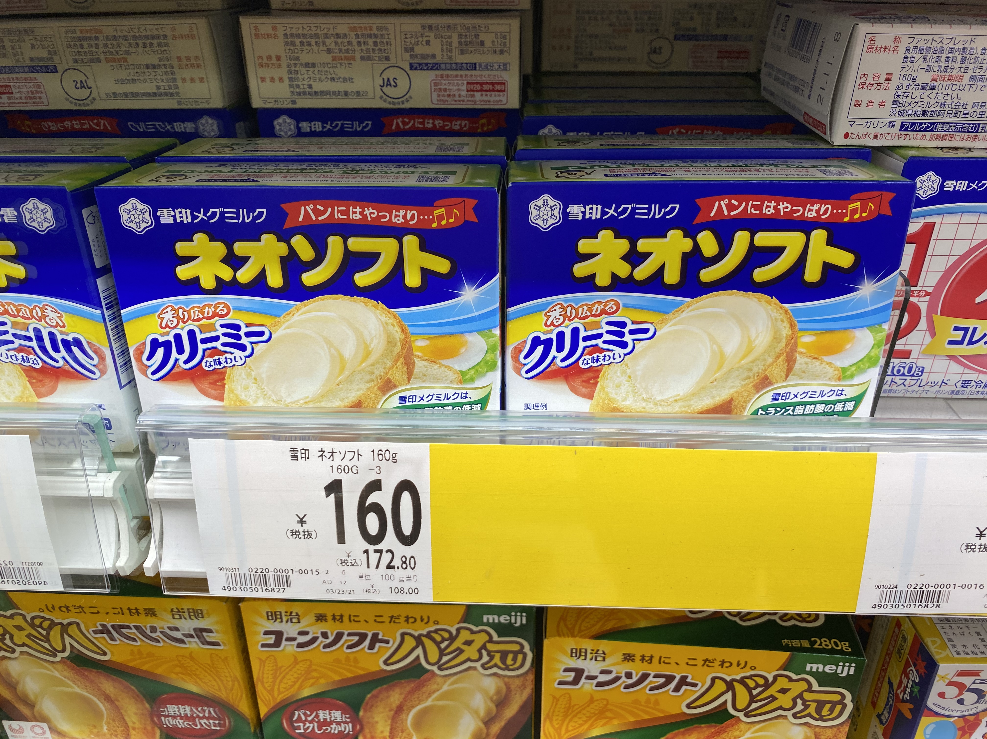
バターとマーガリン
代替財でもあるが、上級財の性格が強い。

Slide 23
財の分類法（ディズニー版）
財の分け方など | 変化するもの | ディズニーランドの例
代替財と補完財 | 関連する財に対する需要 | 東京ディズニーシーの価格が上がって入園者数が減った時、東京ディズニーランドに行く人は増えるか？ 増えたととしたら、代替財。 減ったとしたら、補完財。
上級財と下級財 | 所得 | 所得が増えた時、東京ディズニーランドに行く人は増えるか？ 増えたとしたら上級財 減ったとしたら下級財
代替効果と所得効果 | 価格 | 東京ディズニーランドのチケットが値上がりした時、入園者数はどうなるか？ 増える場合もあるし、減る場合もある。 代替効果と所得効果の関係できまる。

Slide 24
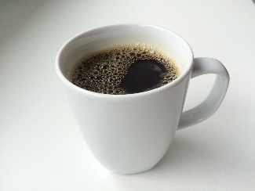

値上げの効果
代替効果
相対価格の変化に注目する。
紅茶の値段は変わらず、コーヒーの値段だけ上が れば、必ずコーヒーの需要は減る。
所得効果
実質的な所得の減少に注目する。
価格が上上がれば、実質所得は減少する。所得が減 少したとき、上級財であれば需要は減り、下級財な ら需要は増える。

Slide 25
値上げの効果
ケース | 代替効果 | 所得効果 | 代替効果と所得効果の大きさの比較 | 最終的な効果
 | （相対価格が上昇） | （実質所得が減少）
1 | 代替効果：入園者数減 | 上級財：入園者数減 | 両効果の大きさは結果に影響しない | 入園者数減
2 |  | 下級財:入園者数増 | 代替効果＞所得効果 | 入園者数減
3 |  |  | 代替効果＜所得効果 | 入園者数増

Slide 26
ご清聴ありがとうございました。

Slide 27
需要の価格弾力性
価格が１％上昇したとき、需要が何％減る（増える）か。
必需品：価格弾力性小、奢侈品：価格弾力性大
価格が上がると需要が増えるという財も。（高級ブランド品）

Slide 28
価格弾力性
１％値上げした時に、何％需要が減るか。
価格弾力性が１以上なら弾力性が大きい
価格弾力性が1未満なら弾力性が小さい

Slide 29
価格弾力性による分類
必需品 価格弾力性が小さい。
奢侈品 価格弾力性が大きい。
高級ブランド品 価格弾力性がマイナス
→ 値段を上げると、需要が増えるという現象

Slide 30

３つの幸福
幸せを感じるときに分泌される「脳内物質」
セロトニン
清々しい、さわやか、自然
オキシトシン
つながりや愛
ドーパミン
お金、達成、成功
セロトニンの優先順位が高い。ドーパミンは最後。

